Slide 1


HÌNH HỌC 6

Slide 2
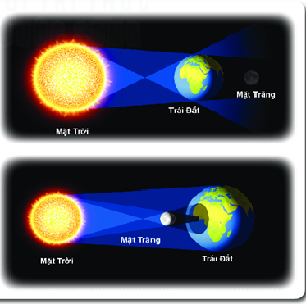
Nhật thực, Nguyệt thực là những hiện tượng thiên văn, xảy ra khi Mặt Trăng, Trái Đất và Mặt Trời cùng nằm trên một đường thẳng, theo thứ tự khác nhau.
Thứ tự của chúng trên đường thẳng khi đó như thế nào?

Slide 3
Hiện tượng Nhật thực
Thứ tự là:
Mặt Trời – Mặt Trăng – Trái Đất.
Mặt Trăng nằm giữa Mặt Trời và Trái Đất

Slide 4
Hiện tượng Nguyệt thực:
Thứ tự là: Mặt Trời - Trái Đất - Mặt Trăng.
Trái Đất nằm giữa Mặt Trời và Mặt Trăng

Slide 5

TIẾT: 27. BÀI 33

Slide 6
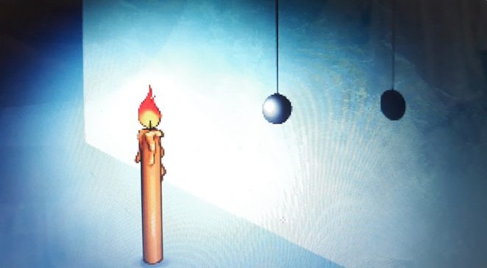
Em hãy quan sát hình bên và có nhận xét gì về vị trí của ngọn nến, quả lắc và bóng của quả lắc ở trên tường.
HĐ

Slide 7
HĐ
Ngọn nến, quả lắc và cái bóng của quả lắc thẳng hàng. Hơn nữa, quả lắc ở giữa ngọn nến và cái bóng của nó.

Slide 8
1. Điểm nằm giữa hai điểm
Hình 8.14 gồm ba điểm A, B, C cùng nằm trên đường thẳng d:
+ Điểm B nằm giữa hai điểm A và C.
+ Hai điểm A và B nằm cùng phía đối với điểm C.
+ Hai điểm A và C nằm khác phía đối với điểm B.
Hình 8. 14

Slide 9
Điểm nào nằm giữa 2 điểm còn lại trong mỗi hình?
. .
A B
. C
. B . A
. C
. .
A C
.
B
Không có điểm nào nằm giữa 2 điểm còn lại
( vì A, B, C không thẳng hàng).

Slide 10
Em hãy quan sát hình 8.15 và cho biết:
a, Điểm D nằm giữa hai điểm nào?
b, Hai điểm nào nằm cùng phía đối với điểm B ?
c, Hai điểm nào nằm khác phía đối với điểm E ?
GIẢI
a) Điểm D nằm giữa hai điểm B và C.
b) Hai điểm D và C nằm cùng phía đối với điểm B.
c) Hai điểm A và D nằm khác phía đối với điểm E.
Hình 8.15

Slide 11
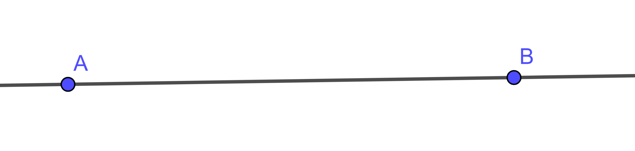

Luyện tập 1:
Cho hai điểm phân biệt A, B như hình 8.16.
Em hãy lấy hai điểm C, D sao cho:
- Điểm C nằm giữa hai điểm A, B
- Điểm C và điểm D nằm khác phía đối với điểm B
Khi đó 2 điểm A và B có nằm cùng phía với điểm D không?
GIẢI
- Điểm C nằm giữa hai điểm A, B
- Điểm C, D nằm khác phía với B
=> Điểm A và B nằm cùng phía với điểm D

Slide 12
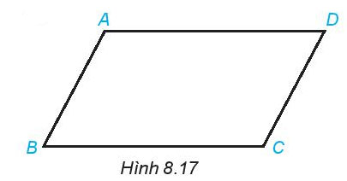
*Vận dụng
Cho hình bình hành ABCD như Hình 8.17. Em hãy xác định một điểm vừa nằm giữa hai điểm A và C, vừa nằm giữa hai điểm B và D.

Slide 13
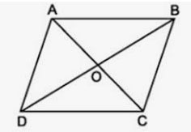
GIẢI
Điểm nằm giữa hai điểm A, C đồng thời nằm giữa hai điểm B, D là giao điểm của hai đường chéo AC và BD.
Gọi O là giao điểm của hai đường chéo.
Ta có O là điểm vừa nằm giữa hai điểm A và C, vừa nằm giữa hai điểm B và D.

Slide 14
Bài tập 1
Khi xếp hàng tập thể dục giữa giờ, quan sát bốn bạn An, Bình, Chi, Du thì thấy: Chi đứng giữa An và Bình; Du đứng giữa Chi và Bình. Vậy 4 bạn xếp theo thứ tự là:
                An, Bình, Chi, Du.
                An, Du, Chi, Bình.
                An, Chi, Du, Bình.
                An, Chi, Bình, Du.
Đáp án: C

Slide 15


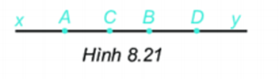
Bài tập 2 (Bài tập 8.6 sgk/50)
Cho bốn điểm A, B, C, D cùng thuộc đường thẳng xy như hình 8.21. Trong các câu sau đây, câu nào đúng?
1. Điểm B nằm giữa điểm A và điểm D
2. Điểm A và điểm C nằm cùng phía đối với điểm D
3. Điểm B nằm khác phía với điểm A đối với điểm D
4. Điểm B và điểm C nằm cùng phía đối với điểm D.
Đ
Đ
S
Đ

Slide 16

Hiện tượng kỳ bí trong thực tế?

Slide 17
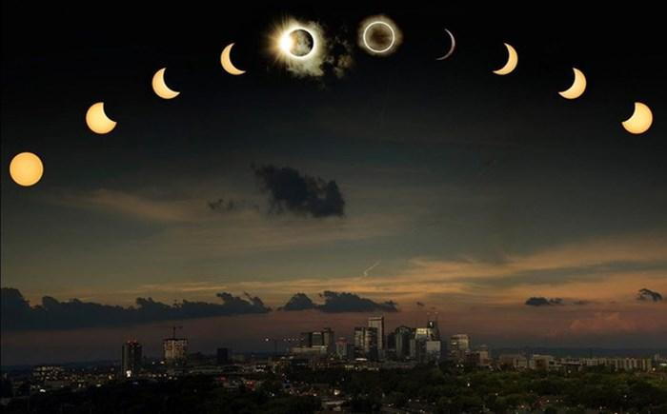
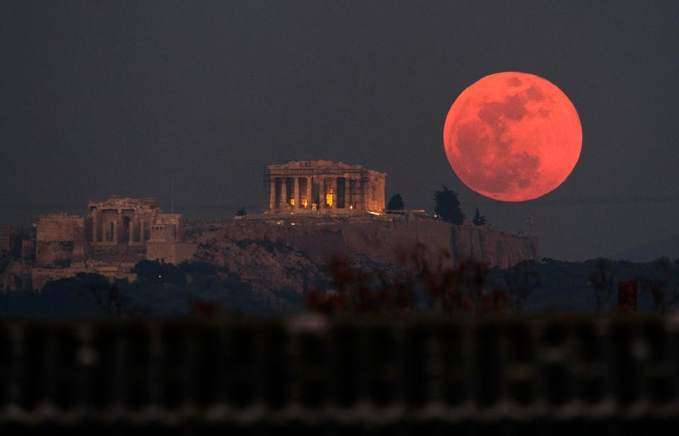
EM CÓ BIẾT
Hiện tượng kỳ bí thứ nhất
Nguyệt thực

Slide 18
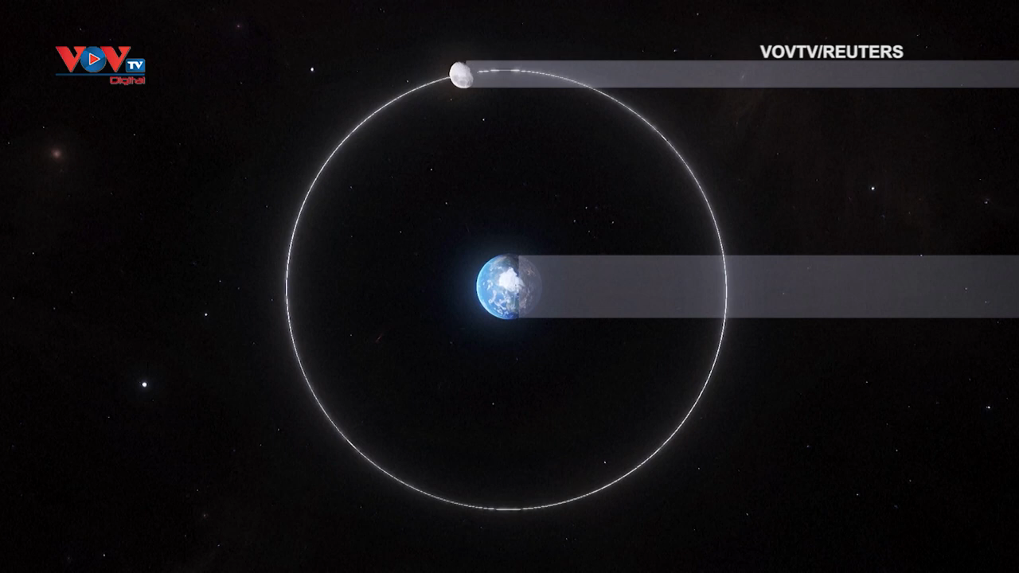

Slide 19
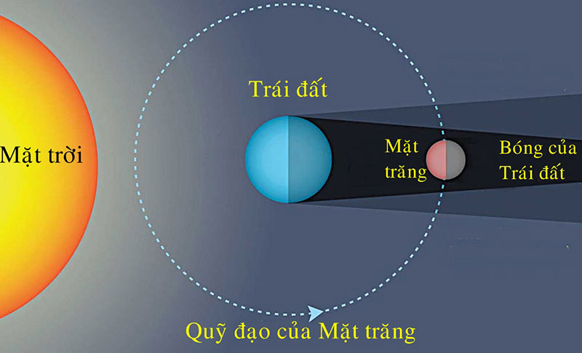
Nguyệt thực là hiện tượng thiên văn, xảy ra khi Mặt Trăng đi vào bóng của Trái Đất đối diện với Mặt Trời. Điều này xảy ra khi Mặt Trời, Trái Đất, Mặt Trăng thẳng hàng (hoặc gần như thẳng hàng) và Trái Đất nằm giữa Mặt Trời và Mặt Trăng.
1. Nguyệt thực toàn phần
2. Nguyệt thực một phần
3. Nguyệt thực nửa tối

Slide 20
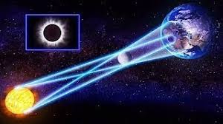
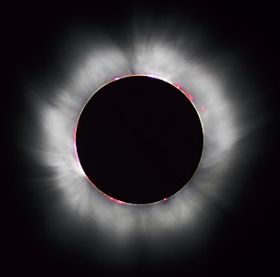
EM CÓ BIẾT
Hiện tượng kỳ bí thứ hai
Nhật thực

Slide 21
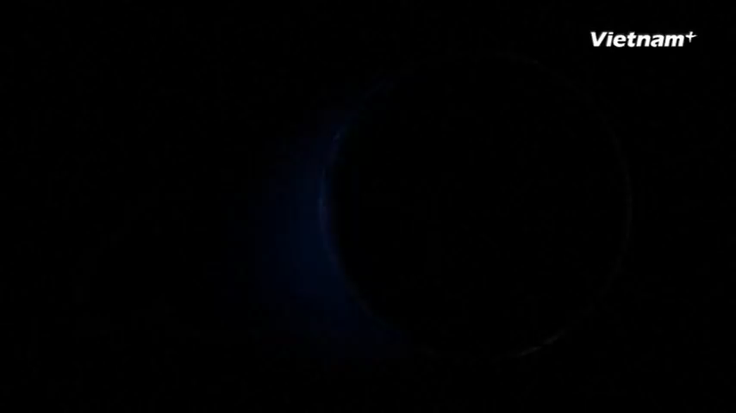

Slide 22
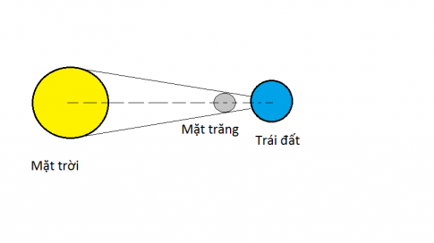
Nhật thực xảy ra khi Mặt Trăng đi qua giữa Trái Đất
và Mặt Trời làm che mất một phần ánh sáng từ Mặt Trời chiếu xuống Trái Đất
1. Nhật thực toàn phần
2. Nhật thực một phần
3. Nhật thực hình khuyên
4. Nhật thực lai

Slide 23

HƯỚNG DẪN VỀ NHÀ
Học bài theo vở ghi và SGK. Đọc phần em có biết(SGK-tr50).
Làm các bài tập 8.24; 8.25 trong sách bài tập (trang 46).
Đọc trước phần 2. Tia

Slide 24
Bài tập 3
Ba bạn Hồng, Nhung, Hoa ngồi cùng một bàn, biết Hồng ngồi giữa Hoa và Nhung. Chọn đáp án sai trong các câu sau:
  Hoa và Nhung ngồi khác phía đối với Hồng.
  Hoa và Nhung ngồi cùng phía đối với Hồng.
  Hoa và Hồng ngồi cùng phía đối với Nhung.
  Hồng và Nhung ngồi cùng phía đối với Hoa.
S

